Slide 1
আজকের পাঠে সবাই কে স্বাগতম

Slide 2
শিক্ষক পরিচিতি
আসমা বেগম
সহকারী শিক্ষক
বীরপুর সরকারি প্রাথমিক বিদ্যালয়
নরসিংদী সদর, নরসিংদী।

Slide 3
শিখনফল
১৩.১.২ আবহাওয়ার উপাদানসমূহ কী কী তা লিখতে পারবে।

Slide 4
পাঠ পরিচিতি
শ্রেণি: চতুর্থ
বিষয় : প্রাথমিক বিজ্ঞান
অধ্যায় : দশ
পাঠ:১
পাঠের শিরোনাম : আবহাওয়া ও জলবায়ু
পাঠ্যাংশ : দৈনন্দিন আবহাওয়া
পৃষ্ঠা:৬৮
তারিখ :১৬.০৮.২০২১

Slide 5
পূর্বজ্ঞান যাচাই
আবহাওয়া কী?
আজকের আবহাওয়া কেমন?

Slide 6
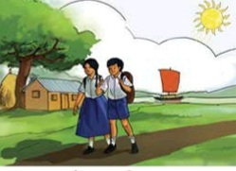

Slide 7
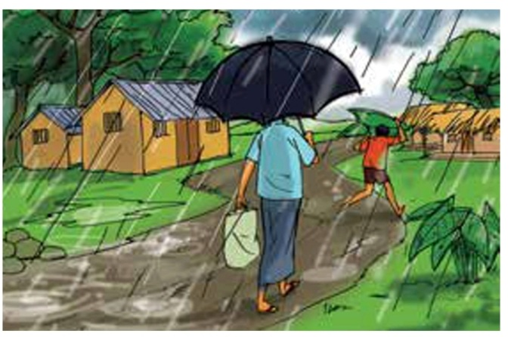

Slide 8
আজকের পাঠ দৈনন্দিন আবহাওয়া

Slide 9
আবহাওয়া বলতে আমরা কি বুঝি ?
আবহাওয়া হলো প্রতিদিনের আকাশ ও বায়ুমন্ডলের অবস্থা

Slide 10
কোন জায়গার আবহাওয়া আকাশের অবস্থা, বায়ুর তাপমাত্রা, আর্দ্রতা,বায়ুপ্রবাহ ও বৃষ্টিপাত দ্বারা প্রকাশ করা হয়।

Slide 11
একক কাজ
শিক্ষার্থীরা বইয়ের ৬৮ পৃষ্ঠা খুলো এবং নিচের ছকটি আঁক।

Slide 13
আবহাওয়ার উপাদান
রৌদ্রোজ্জ্বল দিন
বৃষ্টির দিন

Slide 14
মেঘলা আকাশ
উষ্ণ
শীতল ইত্যাদি।

Slide 17
শিক্ষার্থীরা
বিভিন্ন ধরনের আবহাওয়ার একটি তালিকা তৈরি কর।

Slide 18
সবাইকে ধন্যবাদ

